Slide 1

Cenário Atual
Metodologia e Gestão: Votorantim Cimentos Elaboração e atualização de documentos: Plaorc
Atividade | Previsto | Realizado | %
Reuniões quinzenais com Unidades | 42 | 16 | 38%
Reuniões Semanais de Gerenciamento | 12 | 8 | 66%
Atualizações de Avanço das GP´s | 42 | 5 | 11%
GP´s gerenciadas | 16 | 2 | 12%
Visitas de campo | 15 dias | 0 | 0%
Diagnóstico Plaorc:
1- Unidades não apresentam profissionais dedicados às GP´s
2- Unidades não apresentam profissionais que conhecem a metodologia aplicada
3- Unidades não apresentam profissionais com capacitação necessária
4- Rotina de reuniões insuficiente para implantação (Unidades e Gerenciamento)
5- Metodologia ineficiente
6- Problema em comunicação Gerencial
7- Falta de KPI´s

Slide 2
Proposta Plaorc
Gestão: Votorantim Cimentos
Metodologia: Plaorc
Elaboração e atualização de documentos: Plaorc
Ações:
1- Aplicação da Metodologia Plaorc
2- Treinamento das Equipe das Unidades em Técnicas de Gerenciamento e Metodologia
3- Rotina de reuniões diárias de trabalho com unidades
4- Apoio da diretoria Votorantim
5- Estabelecimento de KPI´s
6- Estabelecimento de Organograma de GPs
7- Padronização de documentos de Planejamento

Slide 3
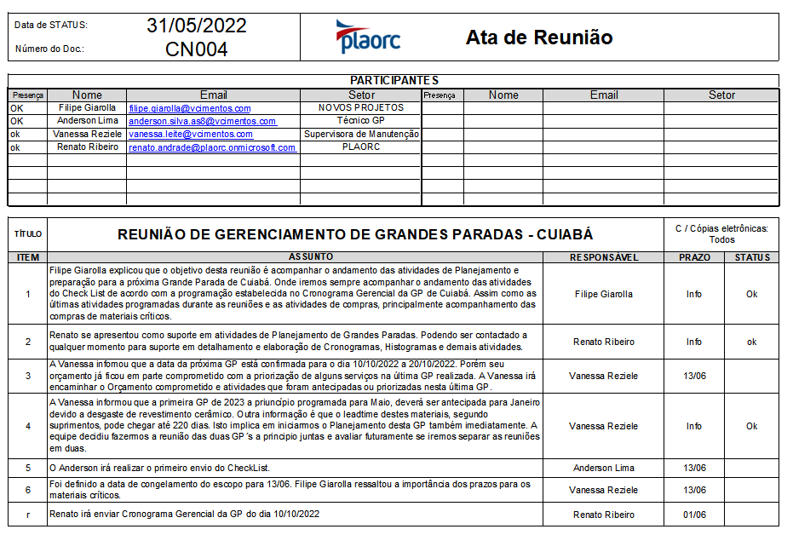
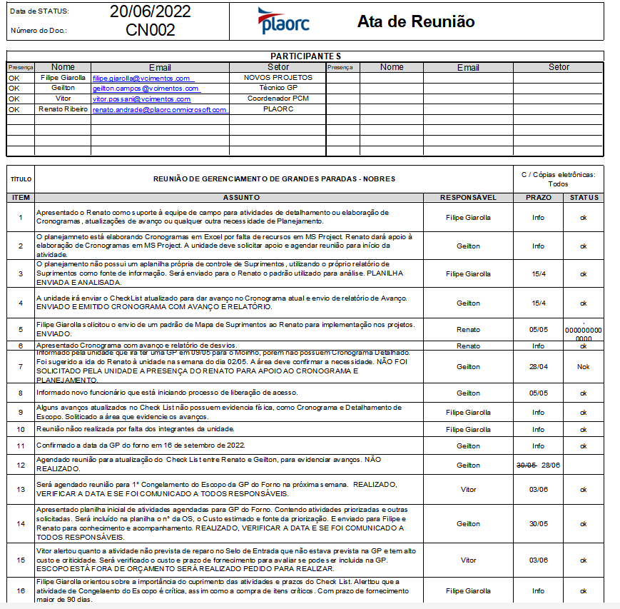
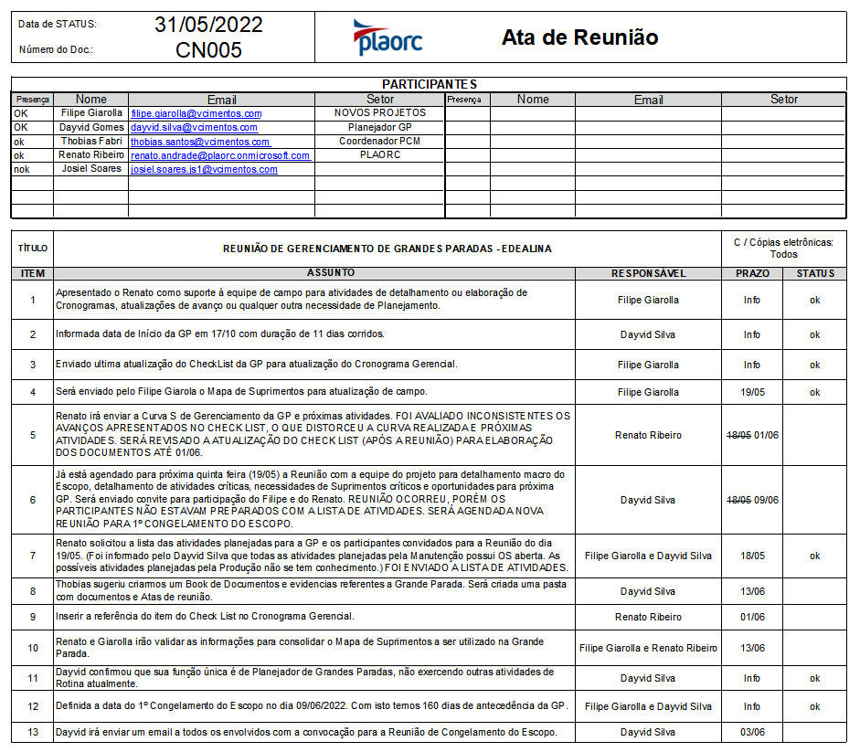
Atas de Reunião

Slide 4
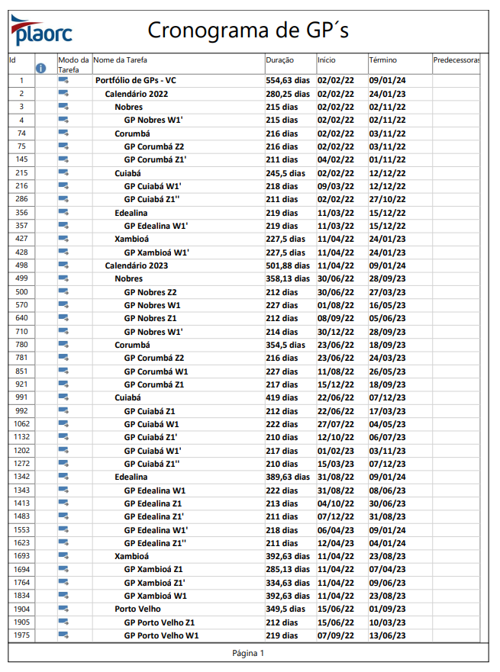
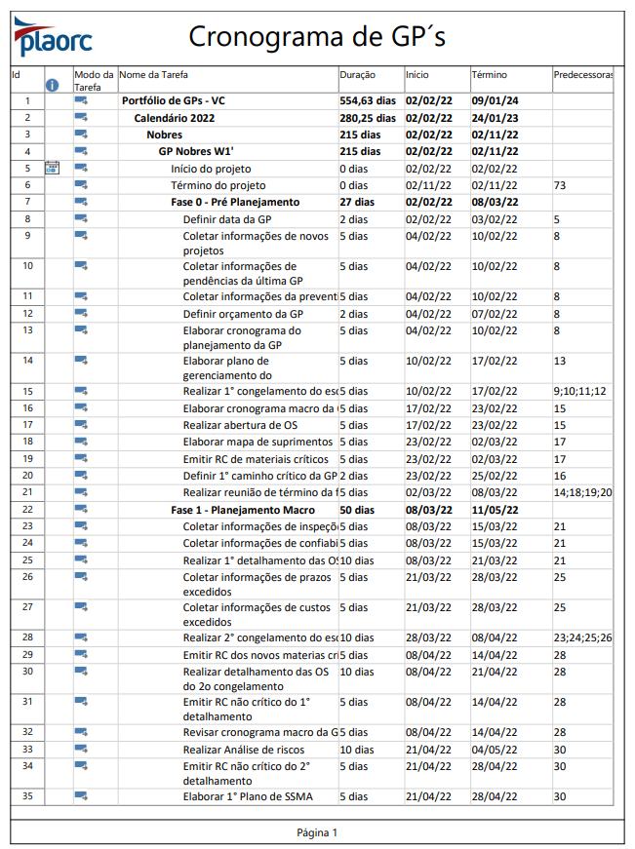
Cronograma Gerencial

Slide 5
Fluxograma de Gerenciamento de Projetos 1
Fase 0 – Pré Planejamento
Novos Projetos
Pendências da última GP
Cronograma Macro da GP
Definição do Orçamento da GP
1º Congelamento do Escopo
Definição da Data da GP
1º Caminho Crítico
Abertura de OS
Cronograma do Planejamento da GP
Preventiva
Mapa de Suprimentos
RC de Materiais críticos
Plano de Gerenciamento do Planejamento da GP
Reunião de Término da Fase 0

Slide 6
Fluxograma de Gerenciamento de Projetos 2
Fase 1 – Planejamento Macro
Confiabilidade
Excedeu Prazos
RC novos materiais críticos
Análise de Riscos
1º Detalhamento das OS
2º Congelamento do Escopo
2º Detalhamento das OS
RC não crítico 2º detalhamento
Reunião de Término da Fase 1
1º Plano de SSMA
Inspeções
Excedeu Custos
RC não crítico 1º detalhamento
Revisão do Cronograma Macro da GP
Revisão do Caminho Crítico

Slide 7
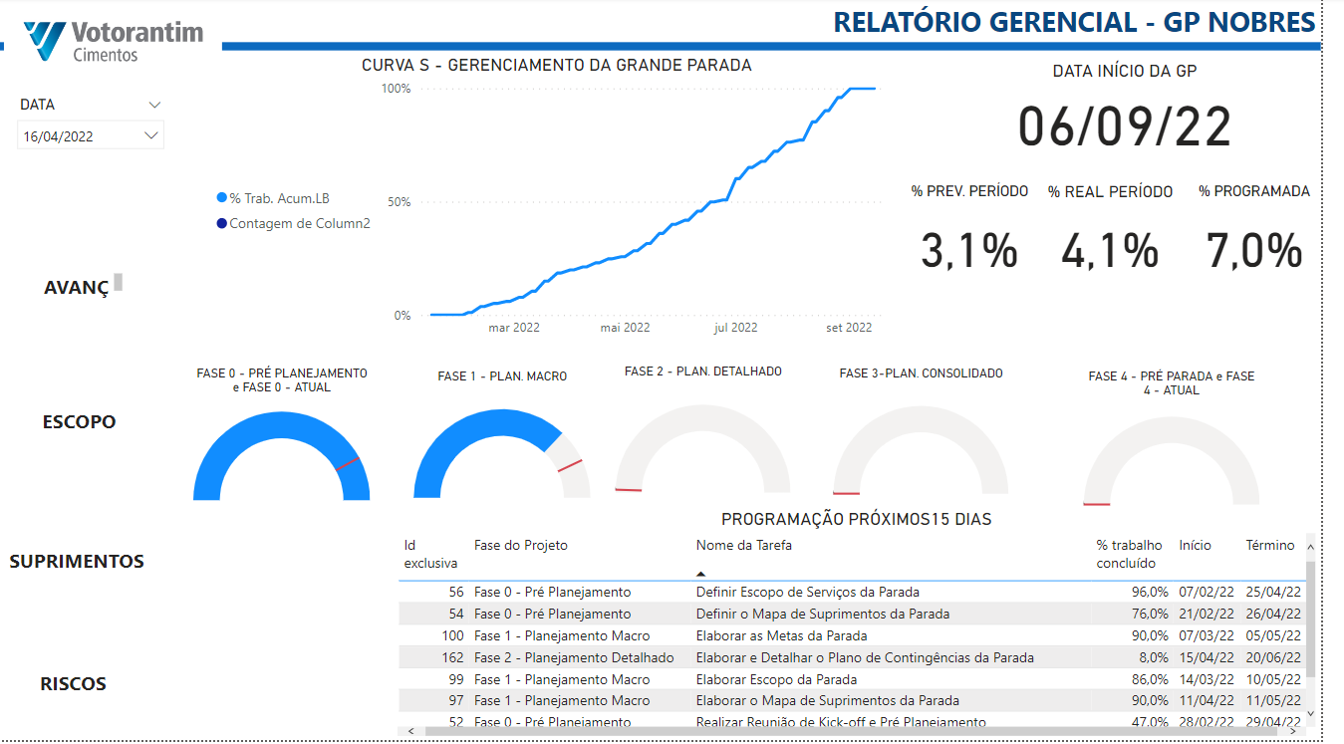
DashBoard de Acompanhamento Físico

Slide 8
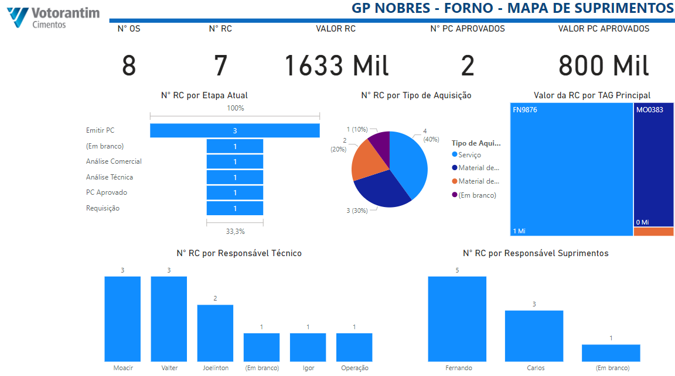
DashBoard de Suprimentos

Slide 9
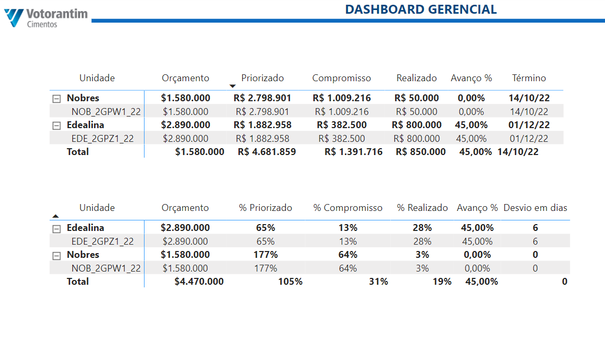
DashBoard Gerencial
QUA-FML-041
REV 00

